Slide 4




Slide 5


Erzabt-Klotz-Straße 1, 5020 Salzburg
c/o Unipark Nonntal
www.oeh-salzburg.at/beratungszentrum
beratung@oeh-salzburg.at
0662/8044 - 6001 oder 6006
Öffnungszeiten:
Mo – Do 9 – 18 Uhr
Fr 9 – 14 Uhr

Slide 6

Service
Studienberatung von A-Z – Matura bis Studienabschluss
  Rechtsberatung 14tägig – Erstberatung kostenfrei
    Curricula – Studienpläne – ausgedruckt
      ÖH Broschüren – auch unter: oeh.ac.at/catalog
        ÖH-Card-Mensa

Slide 7
Studium
Curriculum - Studienplan
  STEOP - Studieneinstieg
    ECTS – erst mit positiver Prüfung erworben
      Freie Wahlfächer
        LV-Anmeldung

Slide 8

Workshops
Virtuelle Workshops – Erfolgreicher Studieneinstieg
  Verbindliche Anmeldung mit gültiger Email-Adresse
    www.studieren-recherchieren.plus
      Link per Mail zugeschickt
        Evaluieren
          Termine noch in der 1. Oktoberwoche

Slide 9
Studienförderung
Familienbeihilfe 16 ECTS/2 Sem
  Krankenmitversicherung
    Studienbeihilfe 30 ECTS/2 Sem
      Leistungsnachweis
          Studienwechsel – 2 x (spätestens nach 2. Semester einer Studienrichtung)

Slide 10


Franz-Josef-Straße 22
5020 Salzburg
www.stipendium.at
Stip.sbg@stbh.gv.at
0662 / 84 24 39
Öffnungszeiten:
Mo, Di, Do 9 – 12 Uhr

Slide 11
Studienbeihilfe
www.stipendium.at
  Einkommen der Eltern – Neuberechnung?
    Stipendienrechner
      Antragsfrist bis 15. Dezember – rückwirkend ausbezahlt
        Leistungsnachweis nach 2 Semester 30 Ects
          Achtung bei Studienwechsel – vorher nicht ÖH Beitrag einzahlen!

Slide 12
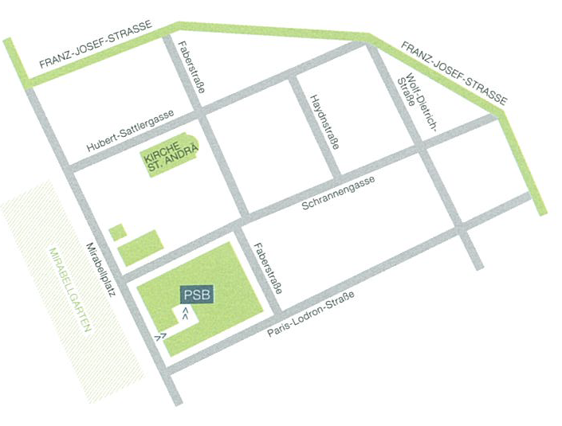

Die Psychologische Studierendenberatung Salzburg
Kontakt:
Mirabellplatz 9/1, 5020 Salzburg
Tel: 0662/8044/6500
E-Mail: psb.sbg@sbg.ac.at
www.studierendenberatung.at

Slide 13


Mit welchen Fragen wenden sich die Studierenden an die PSB?

Slide 14
Studierende kommen zu uns, wenn sie
in ihrer Studienwahlentscheidung unsicher sind,
als Studienanfänger/innen Orientierungs- und Umstellungsprobleme haben,
einen Studienwechsel oder Studienabbruch überlegen,
ihr Arbeits- Lernverhalten verbessern möchten,
Prüfungs-, Motivations- oder Konzentrationsprobleme haben,
sich durch persönliche Krisen und Probleme beeinträchtigt fühlen,
ihre Kommunikativen und sozialen Kompetenzen verbessern möchten.

Slide 15
Ziele der Studierendenberatung
Erfolgreiches Studieren mit verschiedenen Maßnahmen fördern
Studierende bei Problemen im Leistungsbereich, im persönlichen und sozialen Bereich im Verlauf des Studiums unterstützen
Hilfe zur Selbsthilfe fördern um eigene Probleme klarer zu sehen und Zusammenhänge und Ursachen zu erkennen
Gemeinsam Lösungsstrategien und Zielperspektiven erarbeiten und somit Veränderungen erzielen

Slide 16
Erfolgreich studieren
Universitäre Rahmenbedingungen
Studienplan/-inhalte
Qualität der Lehre/Betreuung
Servicestellen (ÖH- Beratung)
Infrastruktur/Studienklima
Studienförderung/Stipendien
Studierendenvertretungen
Skills
Studienorganisation
Effiziente Lernstrategien
Motivation
Anstrengungsbereitschaft
Selbstwirksamkeit
Bewältigungsstrategien
Eingangsvoraussetzungen
Sozialer Hintergrund
Maturagesamtnote
Intelligenzfaktoren/Begabung/ Interesse / Eignung
Studienwahlmotive
Wissen über Studieninhalte & Leistungsanforderungen des Studiums
STUDIENERFOLG
Lebensbedingungen
Evtl. Erwerbstätigkeit
hoher „Workload“
Familiäre Situation
Soziales Netzwerk
Finanzielle Ressourcen
Persönlichkeitsfaktoren
Emotionale Stabilität fördern
Soziale Kompetenz stärken
Umgang mit Stress und Krisen
Psychische und körperliche Beeinträchtigungen behandeln

Slide 17

Unsere Angebote für ein erfolgreiches Studieren!

Slide 18
Angebote der PSB
Erstgespräch
Studienwahl-beratung
Diagnostik
Psycholog. Testung
Themenzentrierte Gruppen
Vermittlung
&
Zuweisungen
Psychotherapie
Einzelberatung/ Coaching
Chatberatung

Slide 19
Webinare
Effektiv lernen - Fit für die Prüfung
Effektiv studieren statt prokrastinieren – auch zu Zeiten von COVID-19
Ressourcen stärken - den inneren wohlwollenden Begleiter entdecken
Prüfungen erfolgreich meistern
Struktur im Studienalltag
Erholsam Schlafen
Angst &Panik: Warum wir sie brauchen aber alle fürchten!
  Alle Termine auf der Homepage!

Slide 20

www.studierendenberatung.at
Suche
nicht nach Fehlern, .... suche nach
Lösungen.
(Henry Ford)

